Slide 1
Zdroje pre tému:
Detekcia textových dopravných značiek
Vedúca: RNDr. Zuzana Černeková, PhD.
Michal Zrubec

Slide 2
Cieľ práce:
Z videa zosnímaného mobilom umiestneným na palubnej doske automobilu, vedieť detegovať textové dopravné značky.

Slide 3
Podobné staršie práce:
Detekcia a rozpoznávanie dopravných značiek (Anikó Szabóová, 2017)
Rozpoznávanie dopravných značiek (Miloš Fabian, 2012)
Detekcia hrán a rohov v obraze (Stanislav Jursa, 2007)

Slide 4
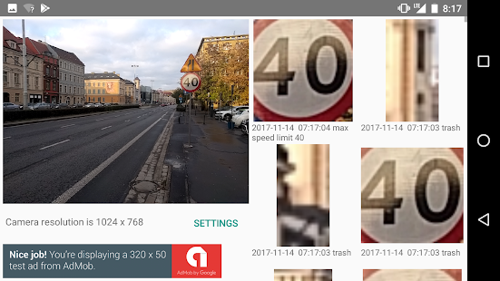
Existujúce podobné riešenia:
Traffic Sign Detector (Android aplikácia)
https://play.google.com/store/apps/details?id=pl.jesmanczyk.android.driverassistant&hl=en_US

Slide 5
Manuály, učebnice, tutoriály:
Python 3.7.1
https://docs.python.org/3/tutorial/index.html
26.11.2018
OpenCV 3.4.4
https://docs.opencv.org/3.4.4/d9/df8/tutorial_root.html
26.11.2018

Slide 6
Manuály, učebnice, tutoriály:
Počítačové videnie. Detekcia a rozpoznávanie objektov.
Elena Šikudová, Zuzana Černeková, Wanda Benešová, Zuzana Haladová, Júlia Kučerová
Základy rozpoznávania objektov v počítačovom videní
2015

Slide 7
Manuály, učebnice, tutoriály:
An overview of traffic sign detection methods.
Karla Brkic
Metódy na detekciu dopravných značiek
https://pdfs.semanticscholar.org/74a1/336f1fbc8b7bb3b6e159711af1a91336ce22.pdf

Slide 8
Manuály, učebnice, tutoriály:
A robust arbitrary text detection system for natural scene images
Risnumawan, Shivakumara, Chee Seng Chan, Chew Lim Tan
Detekovanie textu z obrazu
https://www.sciencedirect.com/science/article/pii/S0957417414004060

Slide 9
Ďakujem za Pozornosť
Michal Zrubec

